Slide 1

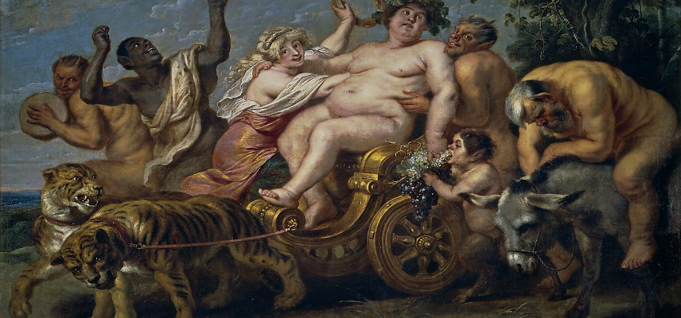
ΜΗ ΠΑΡΕΜΒΑΤΙΚΗ ΑΝΤΙΜΕΤΩΠΙΣΗ ΤΗΣ ΠΑΧΥΣΑΡΚΙΑΣ
Gamvria Eleni
Aesthetician-Cosmetologist
MSc Education of Adult
Academic Scholar Department of Biomedical Sciences
Direction: Aesthetics and Cosmetology
University of West Attica

Slide 2
Slimming-Anti Cellulite Massage
Χρόνος: 45΄ σε όλο το σώμα ή 20΄ ανα περιοχή.
Σκοπός θεραπείας: αδυνάτισμα, σύσφιξη και εξάλειψη της ενοχλητικής όψης του φλοιού πορτοκαλιού που εμφανίζεται σε μηρούς, γλουτούς, μπράτσα και κοιλιά. Αυξάνει την αιματική κυκλοφορία και ενισχύει τη λειτουργία του λεμφικού συστήματος.
Μέσο: Λάδι ή κρέμα μάλαξης σώματος με δραστικά σμίλευσης και αντιμετώπισης της κυτταρίτιδας

Slide 3
Slimming-Anti Cellulite Massage
Πρηνή Θέση Πόδι
1. Θωπείες σε όλο το πόδι για επάλειψη λαδιού.
2. Βαθιές ανατρίψεις.
3. Brushing σε όλο το πόδι.
4. Κυκλικές ανατρίψεις με παλάμες σε όλο το πόδι.
5. Κυκλικές ανατρίψεις με φάλαγγες των δαχτύλων στον γαστροκνήμιο και τον μηρό.
6. Με τη ραχιαία επιφάνεια των δακτύλων (φάλαγγες) κάνω εναλλάξ βαθιές ανοδικές ανατρίψεις επιταχύνοντας στο μηρό και γλουτό.

Slide 4
Slimming-Anti Cellulite Massage
7. Κρικοειδής εγκάρσιες ανατρίψεις σε όλο το πόδι.
8. Ζυμώματα σε όλο το πόδι και ανεβαίνουμε στο γλουτό (δουλεύω και το πλάι από την άλλη πλευρά).
9. Πελεκισμοί
10. Πλήγματα
11. Ραπίσματα
12. Τσιμπήματα ή λαβές
13. Πλαταγίσματα σε γλουτό (δουλεύω και το πλάι από την άλλη πλευρά).
14. Κονδυλισμοί σε γλουτό (δουλεύω και το πλάι από την άλλη πλευρά).

Slide 5
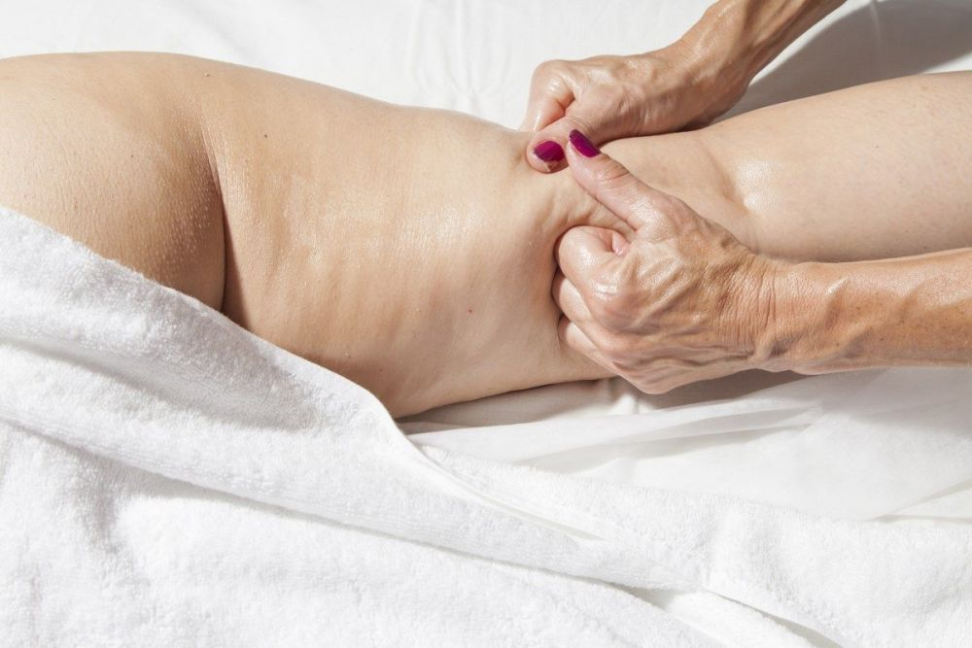
Slimming-Anti Cellulite Massage
15. Κλείνουμε με βαθιά ανάτριψη και θωπεία προς τα κάτω.
Εκτελούμε τις κινήσεις και στο άλλο πόδι.
*Ενδιάμεσα από τις έντονες κινήσεις χρησιμοποιούμε ζυμώματα και θωπείες.

Slide 6
Slimming-Anti Cellulite Massage
Πλάτη
1. Θωπείες και βαθιές ανατρίψεις σε όλη την πλάτη, απλώνουμε το λάδι.
2. Βαθιές εναλλάξ ανατρίψεις με τις παλάμες στα “love handles”
3. Ζυμώματα
4. Λαβές στα “love handles”
5. Ανατρίψεις και θωπείες σε όλη την πλάτη

Slide 7
Slimming-Anti Cellulite Massage
Ύπτια Θέση Πόδι
1. Θωπείες σε όλο το πόδι για επάλειψη λαδιού.
2. Κυκλικές ανατρίψεις με παλάμες μέχρι τον μηρό.
3. Κυκλικές ανατρίψεις με φάλαγγες των δαχτύλων μέχρι τον μηρό.
4. Brushing στο μηρό.
5. Εναλλάξ ανατρίψεις με παλάμες.
6. Εναλλάξ ανατρίψεις με φάλαγγες.
7. Κρικοειδείς εγκάρσιες ανατρίψεις σε μηρό.
8. Τσιμπήματα ή λαβές.
9. Ζυμώματα (δουλεύω και το πλάι από την άλλη πλευρά).

Slide 8
Slimming-Anti Cellulite Massage
Ύπτια Θέση Πόδι
10. Πλαταγίσματα από την αντίθετη πλευρά.
11. Κονδυλισμοί από την αντίθετη πλευρά.
12. Κλείνουμε με βαθιά ανάτριψη και θωπεία προς τα κάτω.
Επαναλαμβάνουμε και στο άλλο πόδι

Slide 9
Slimming-Anti Cellulite Massage
Κοιλιά
1. Με θωπείες απλώνουμε το λάδι.
2. Κυκλικές ανατρίψεις από το κέντρο χαμηλά προς το πλάι.
3. Κυκλικές βαθιές θωπείες με τη φορά του ρολογιού στη κοιλιά.
4. Εναλλάξ Ζυμώματα στα “love handles”.
5. Κλείνουμε με θωπείες.

Slide 10


